Slide 1
Introdução a Inteligência Artificial
Visão Computacional Moderna

Slide 2
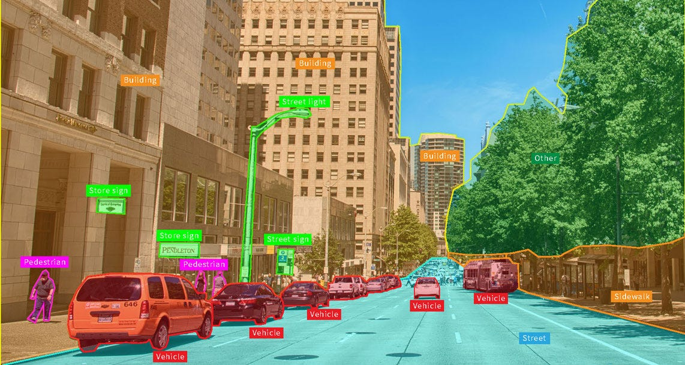
O que é Inteligência Artificial?

Slide 3
Quando surgiu?
1950 - "Podem máquinas pensar?"
O jogo da Imitação - Teste de Turing
Objeções da comunidade ( Chimpanzé e Máquina Memorizadora)

Slide 4

Linha do tempo da IA
1943
Esboço da arquitetura RNA
1956
Definição de Inteligência Artificial
1959
Aprendizado de máquina
(xadrez)
1980
Surgimento do Deep Learning
1950
"Podem Maquinas Pensar?"
1958
Primeira "Rede Neural Artificial"
1965
Primeiro ChatBot (eliza)

Slide 5
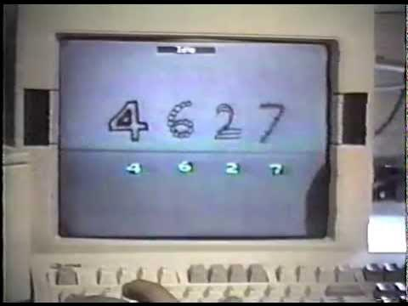
1889: Demo Rede Convolucional

Slide 6
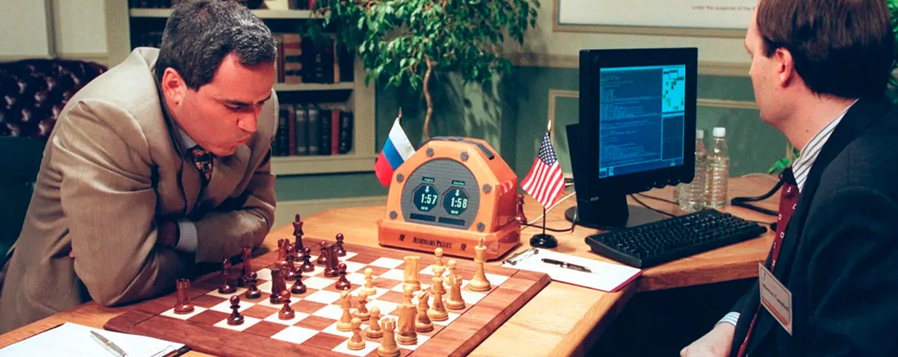
1897: Deep Blue vs. Kasparov

Slide 7
O que é Inteligência Artificial?
"INTELIGÊNCIA ARTIFICIAL É CAPACIDADE DE UMA MÁQUINA DE REALIZAR TAREFAS QUE REQUEREM INTELIGÊNCIA HUMANA, COMO APRENDER, RACIOCINAR E RESOLVER PROBLEMAS"

Slide 8
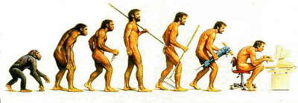
O Renascimento da Inteligência Artificial
Avanço do poder computacional (GPUs e computação em nuvem)
Crescimento massivo de dados na internet
Explosão do Machine Learning
Criação dos tipos de Aprendizado ( Supervisionado, Não-supervisionado, Por Reforço)

Slide 9
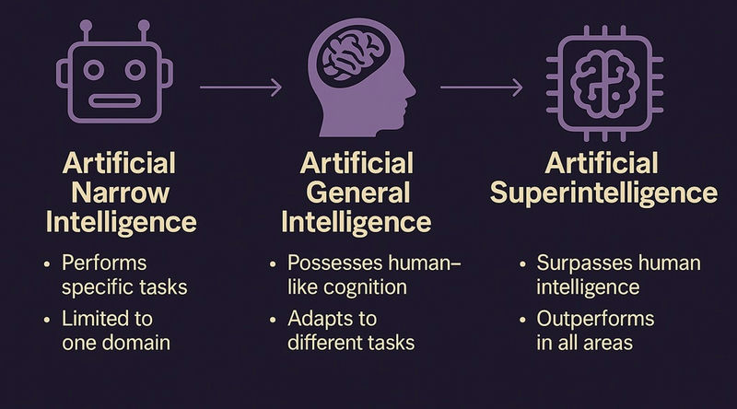
Tipos de Inteligência Artificial

Slide 10
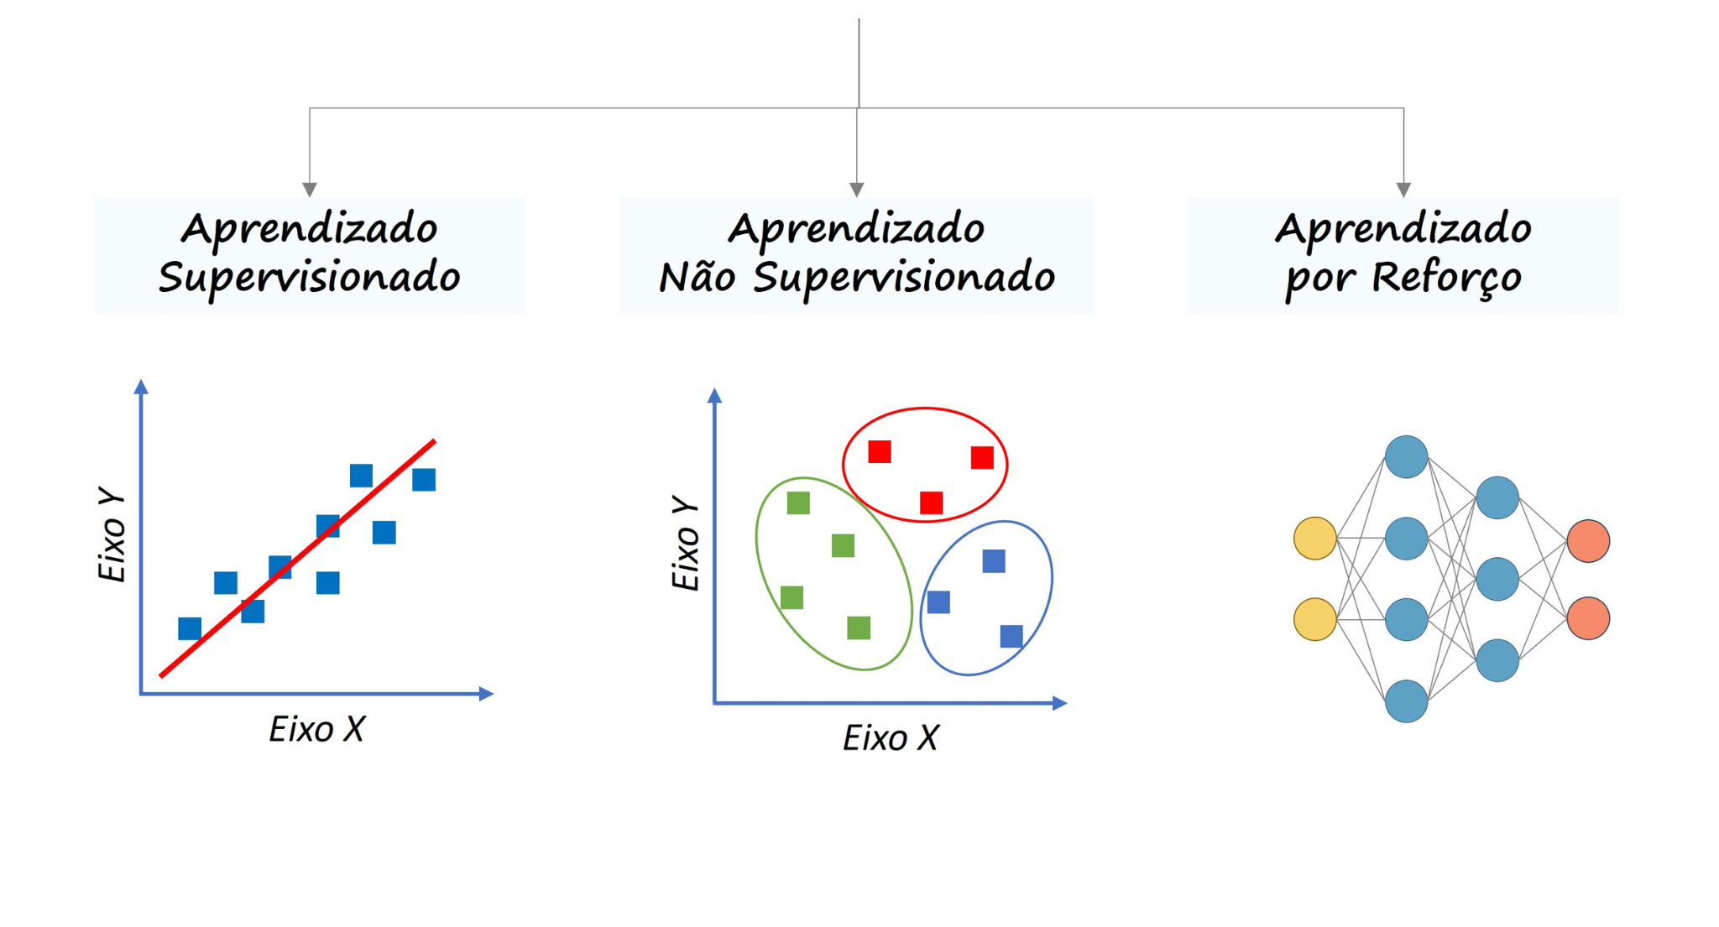
Tipos de Aprendizado

Slide 11
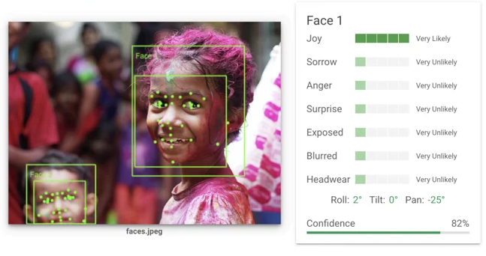
IA e Visão Computacional
Principais aplicações
Reconhecimento facial
Detecção de objetos
Carros autônomos
Diagnóstico médico por imagem
Monitoramento industrial
Agricultura de precisão
OCR (leitura de textos em imagens)

Slide 12
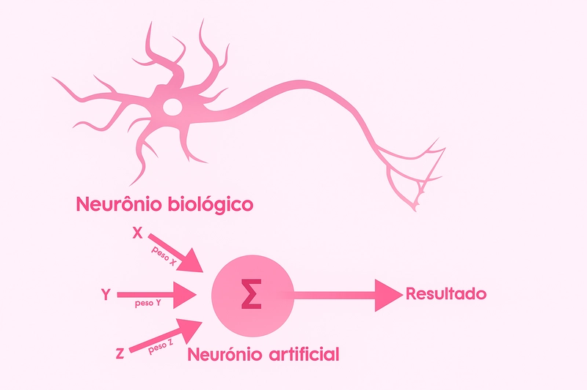
Como a Rede Aprende?

Slide 13
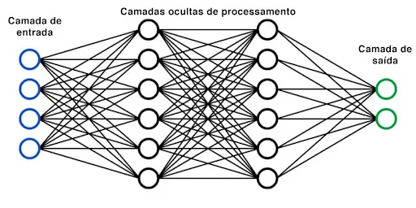
Como a Rede Aprende?

Slide 14
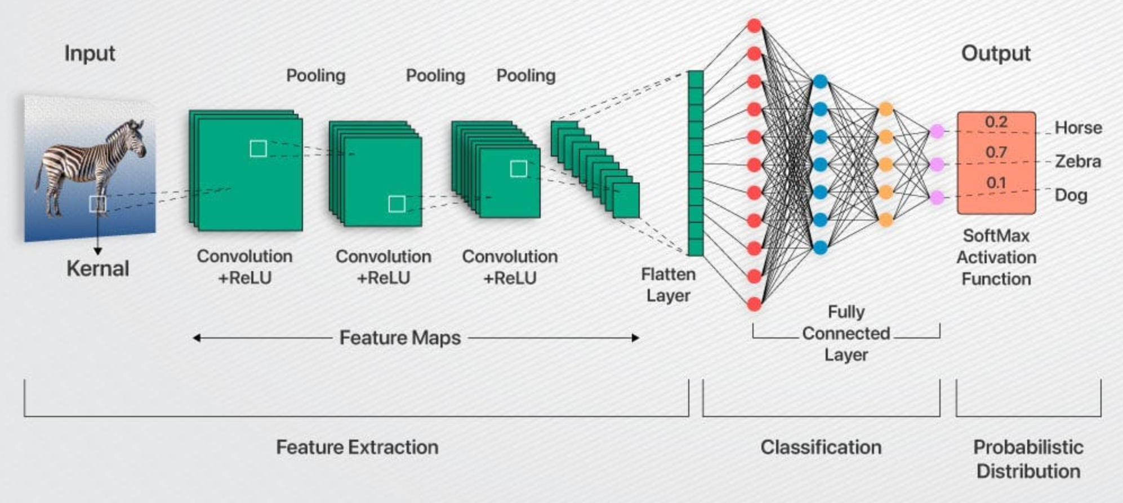
CNN's

Slide 15
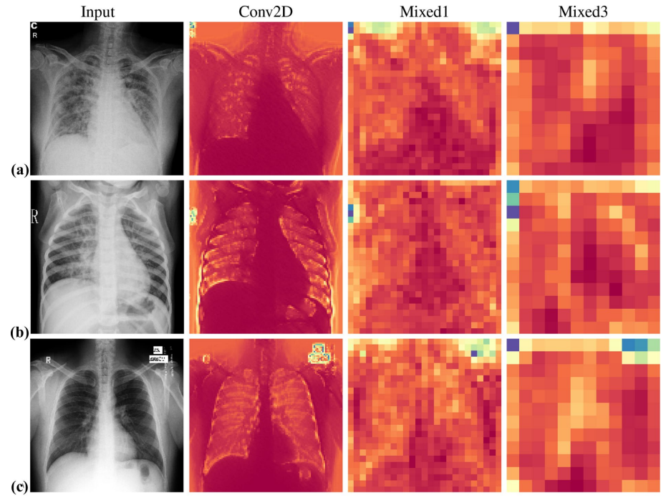
CNN's

Slide 16
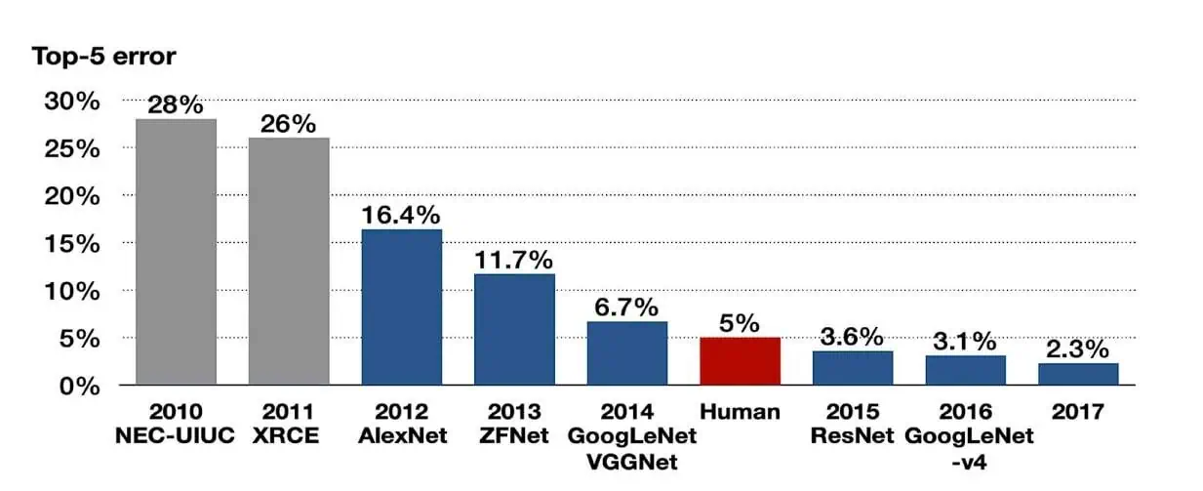
CNN's

Slide 17
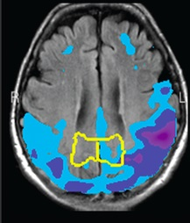
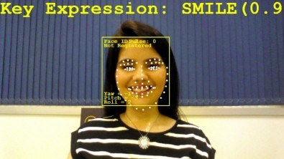
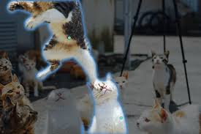
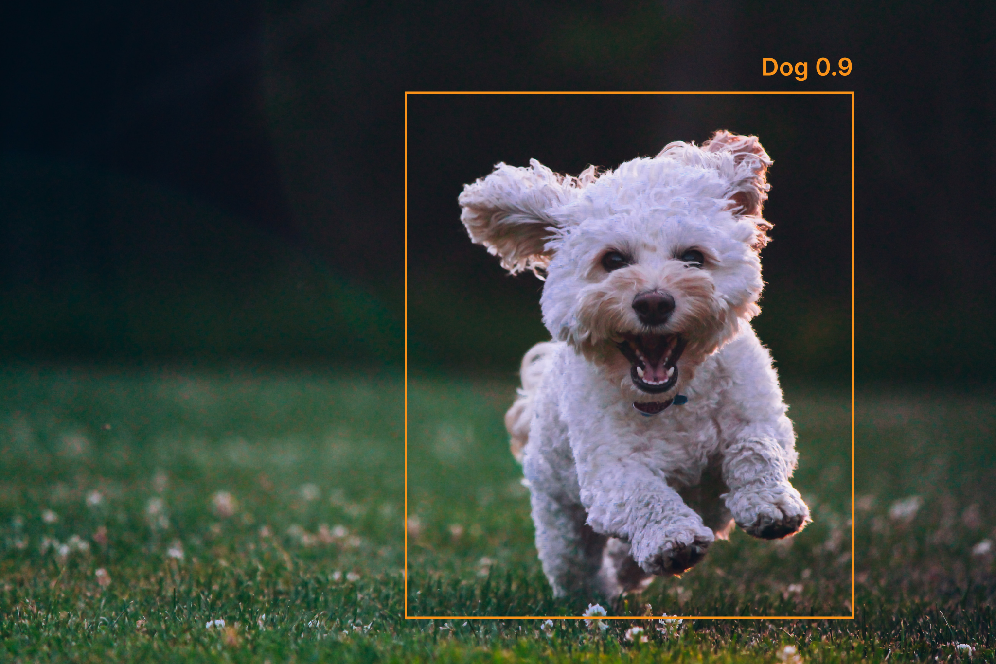
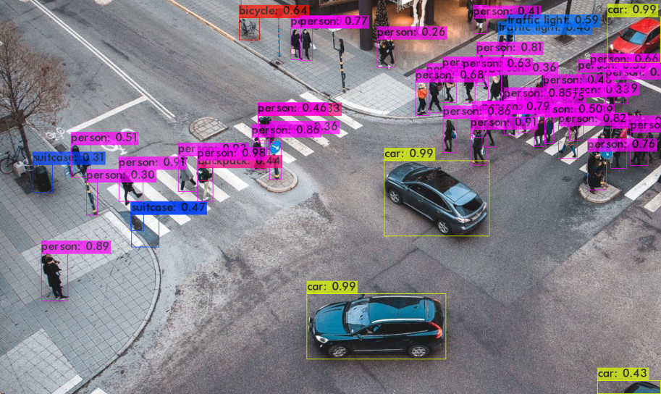
Aplicações das CNN's
Reconhecimento facial
Detecção de objetos
Classificação de imagens
Carros autônomos
Diagnóstico médico por imagem
Reconhecimento de placas veiculares
OCR (leitura de textos em imagens)
Monitoramento e segurança
Agricultura de precisão
Drones e robótica
Reconhecimento de gestos
Filtros e efeitos em redes sociais
Sistemas biométricos
Segmentação de imagens
Análise de vídeos em tempo real
Controle de qualidade industrial
Reconhecimento de animais e espécies
IA para jogos e realidade aumentada
Sistemas de vigilância inteligente
Contagem automática de pessoas ou objetos

Slide 18
FIM DA INTRODUÇÃO

